Slide 1
Рубрика для родителей «Вопрос-ответ»
При современном ритме жизни, зачем читать ребенку сказки?
Отвечает Кудряшова З.Ф.,
педагог-психолог
МБДОУ детский сад №49

Slide 2
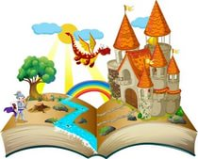
Зачем детям сказки?
Есть подозрение, что сказки нужны всем, даже взрослым, ведь сказка – это приглашение окунуться в иной мир, встретиться с интересными персонажами, успеть полюбить положительных героев и испытать негодование к отрицательным.

Slide 3
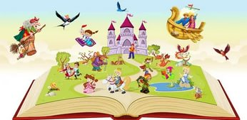
Причины, по которым нужно читать детям сказки:
Все современные детские психологи по-прежнему считают, что сказки остаются важной составляющей воспитания детей. Рассмотрим причины, по которым всем детям во все времена будут нужны сказки.

Slide 4
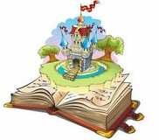
Развитие интеллекта
Сказки развивают интеллект.
При чтении сказок фантазия ребенка просыпается, и воображение рисует одному ему известные картины. В воображении малыша рождаются различные визуальные образы, способствующие развитию творческой составляющей его натуры, и одновременно происходит обогащение его словарного запаса.

Slide 5
Сказки учат жизни
Сказки это выражение человеческих желаний и мечтаний. Они дают детям «ключик» к решению повседневных проблем. Они в доступной для детей форме объясняют такие сложные понятия как злоба, алчность, ненависть и любовь. Малыши улавливают общую тональность повествования, и четко определяют, кто в ней положительные герои и отождествляют себя с ними, благодаря чему получают мотивацию быть лучше и добрее.

Slide 6
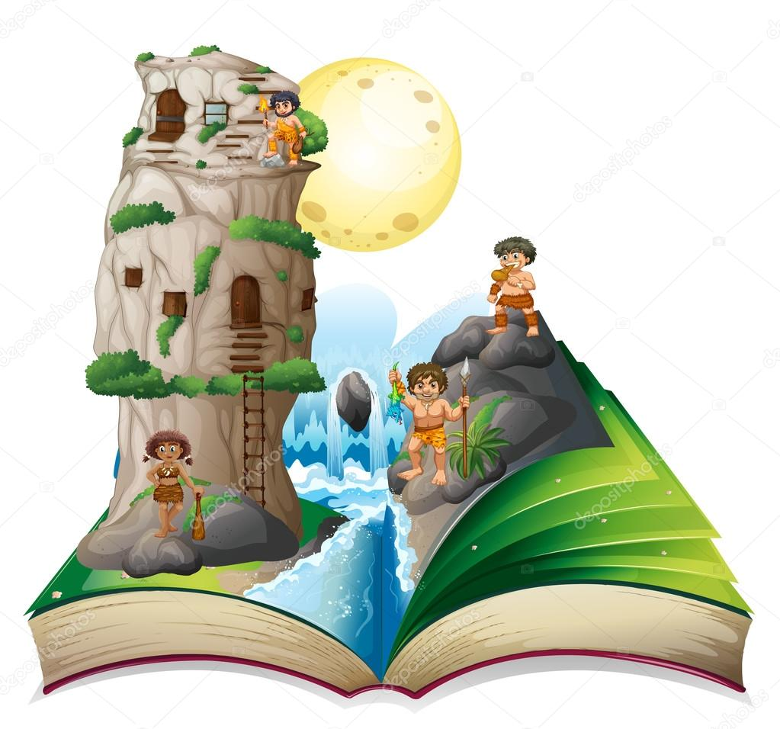
Сказки объединяют поколения
Большинство традиционных сказок настолько старые, что их в своем детстве слышали и родители нынешних детей, и их бабушки с дедушками, и даже прабабушки с прадедушками. Поэтому, когда все они рассказывают подрастающему ребенку сказку из собственного детства, это сближает их с малышом, помогает создать с ним доверительные отношения, а иногда даже разрешить внутрисемейные конфликты.

Slide 7
Сказки помогают услышать ребенка
Любимые сказки у детей возникают не просто так. Если малыш из раза в раз просит перед сном почитать ему одну и ту же сказку, значит, в ней есть то, что его по-настоящему беспокоит. Вчитайтесь в сказку, присмотритесь и прислушайтесь к ребенку, возможно, вам откроется о нем то, о чем вы даже не догадывались.

Slide 8
Спасибо за внимание!

